Slide 1
Студии передового опыта «Экспериментариум: путь к познанию» интенсива «Эффективная начальная школа Подмосковья: лучшие практики»
Трусова Ирина Николаевна
Синельникова Татьяна Игоревна
учителя начальных классов МБОУ «ЦО № 2 имени Короленко В.Г.»,
Богородский городской округ

Slide 2
«Экспериментариум: путь к познанию»
Цель:
развитие познавательной активности, интеллектуально -творческого потенциала личности ребёнка.
Задачи:
- организовать предметно-развивающую среду;
- развивать интерес к исследовательскому поиску;
- стимулировать к самостоятельному использованию исследовательских и коммуникативных способностей в процессе обучения и повседневной жизни;
- организовать работу с родителями по развитию исследовательской деятельности школьников.
Студия «Знатоки»
Студия «АrtStreet»
Студия «СТЭМ»

Slide 3
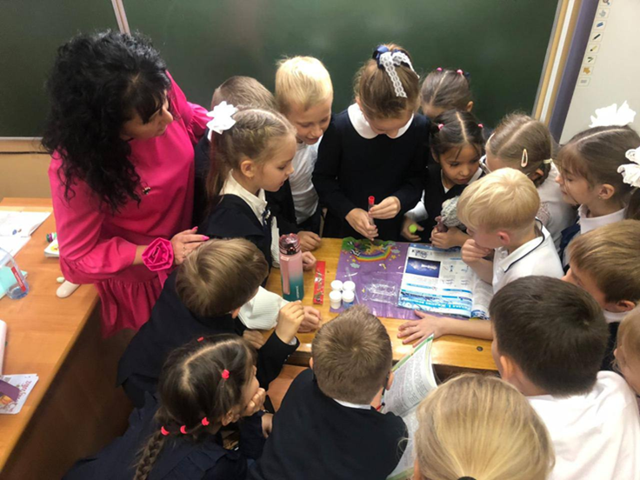
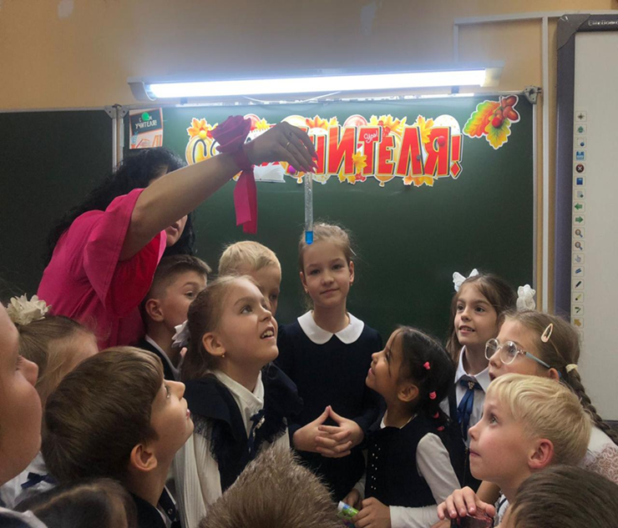
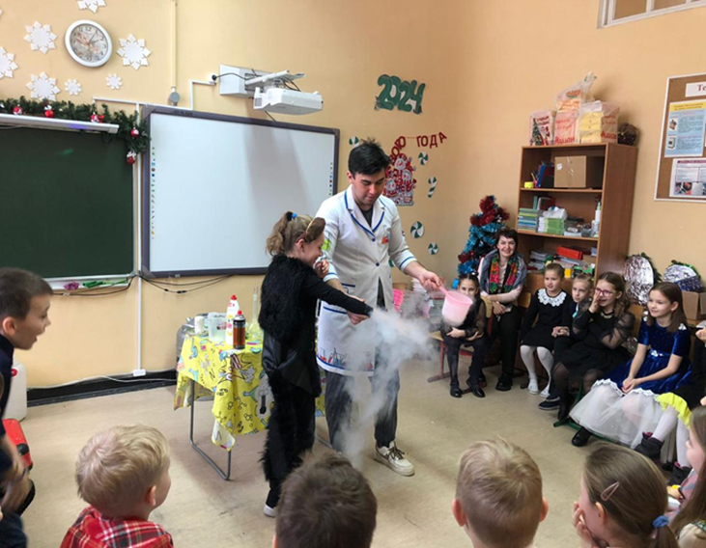
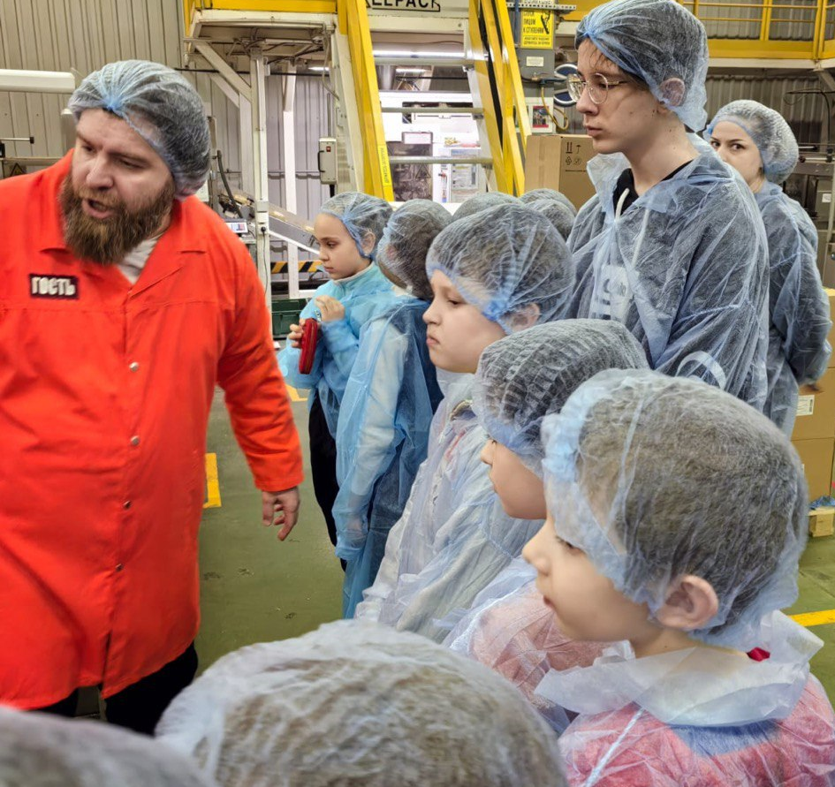
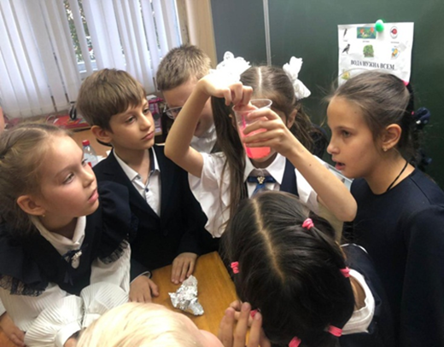
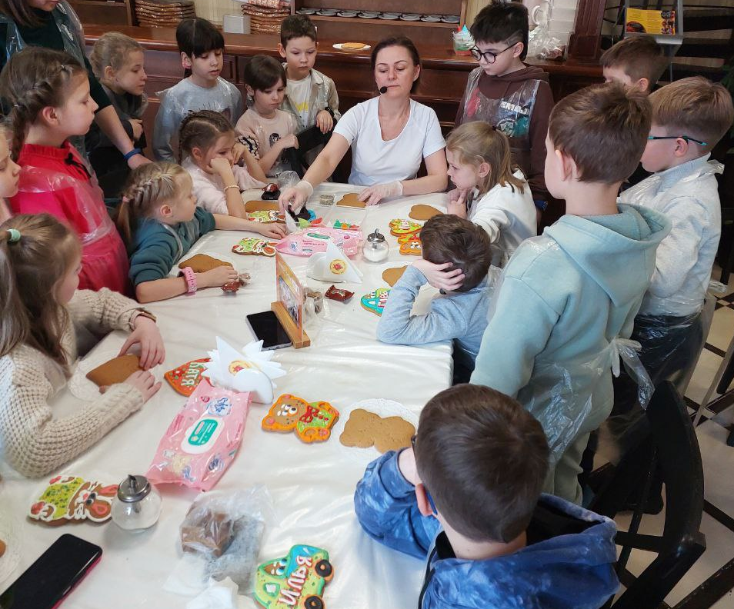
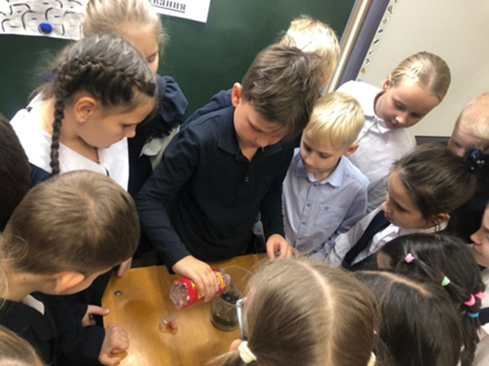
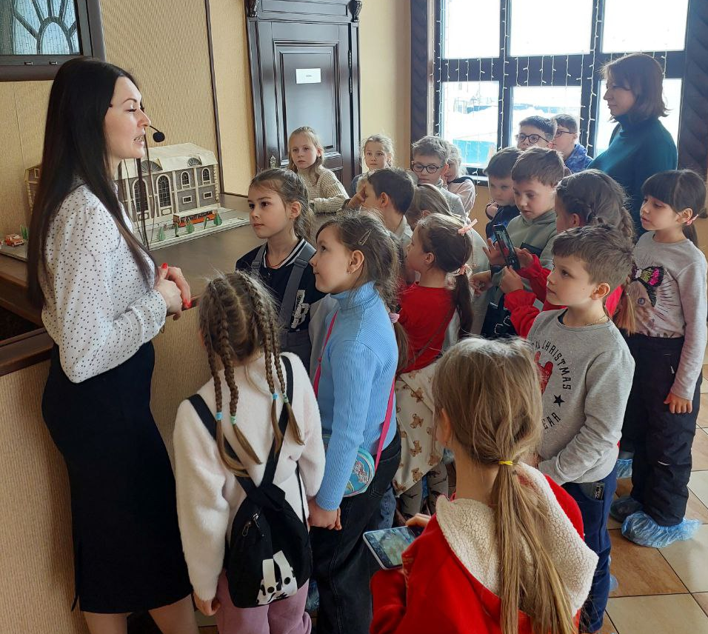
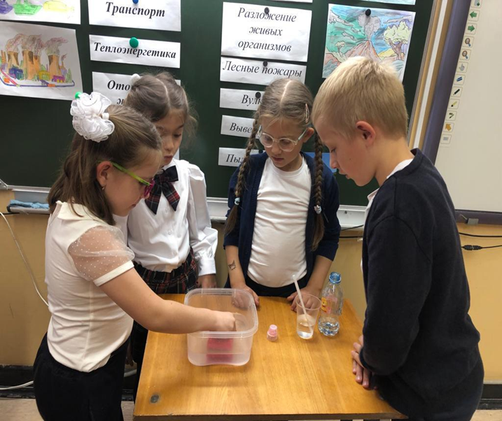
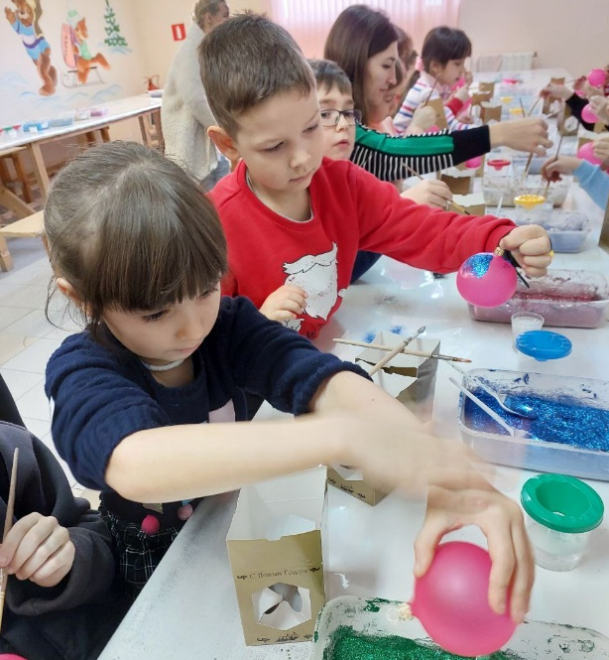
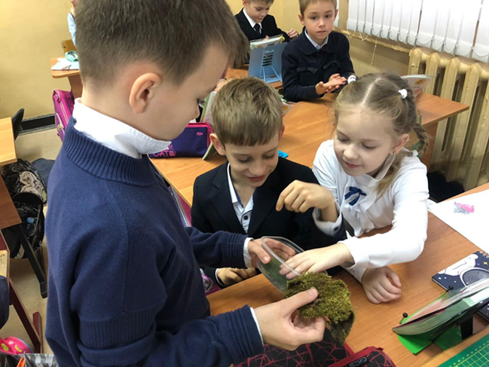
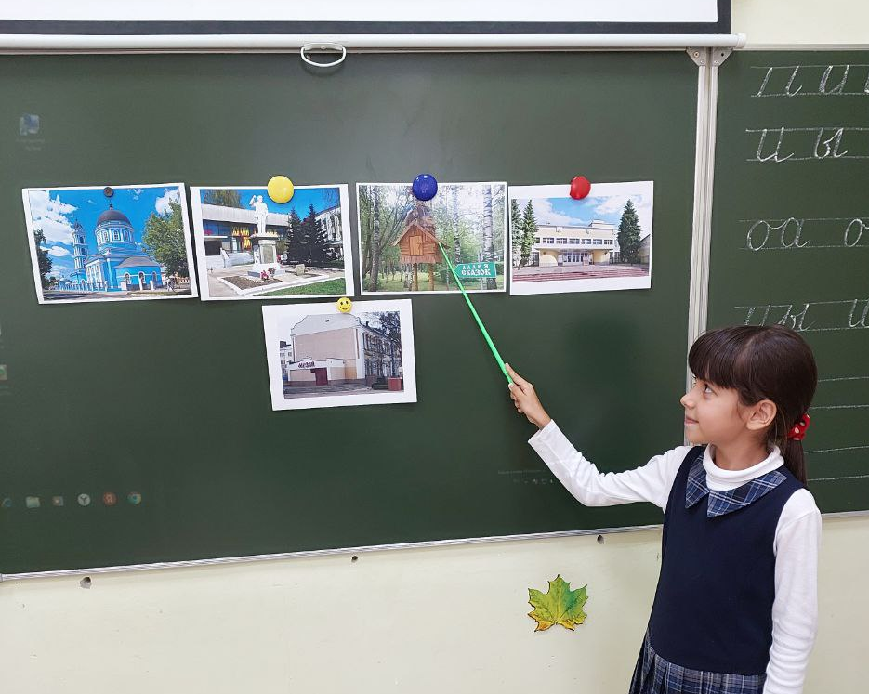
«Экспериментариум: путь к познанию»
Студия «Знатоки»

Slide 4
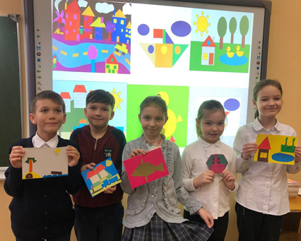
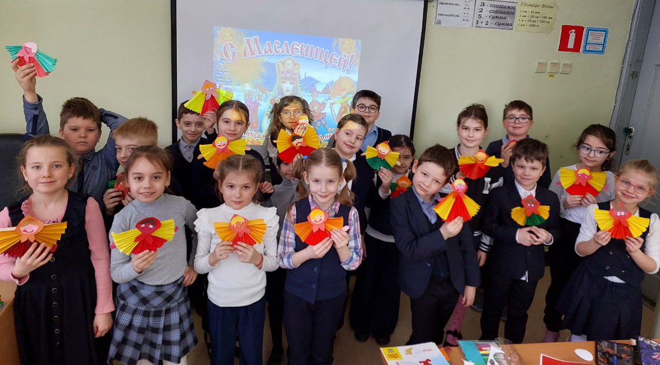
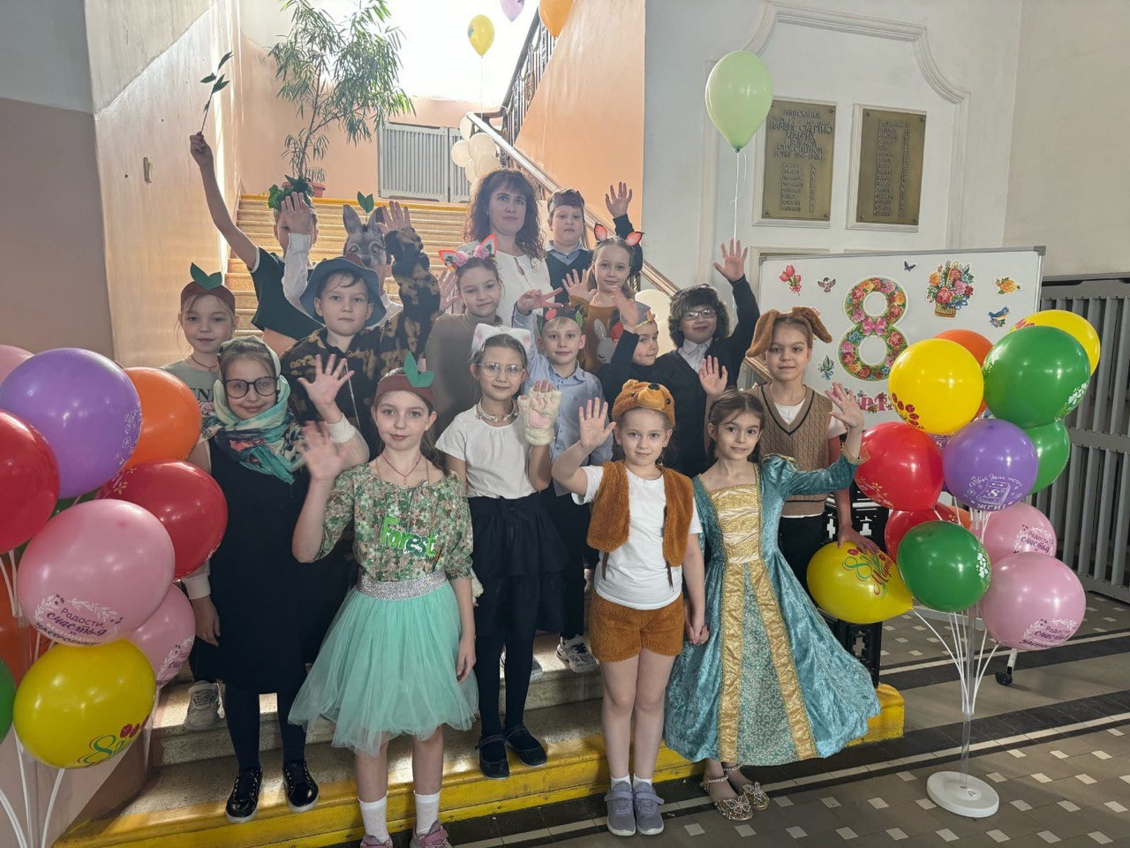
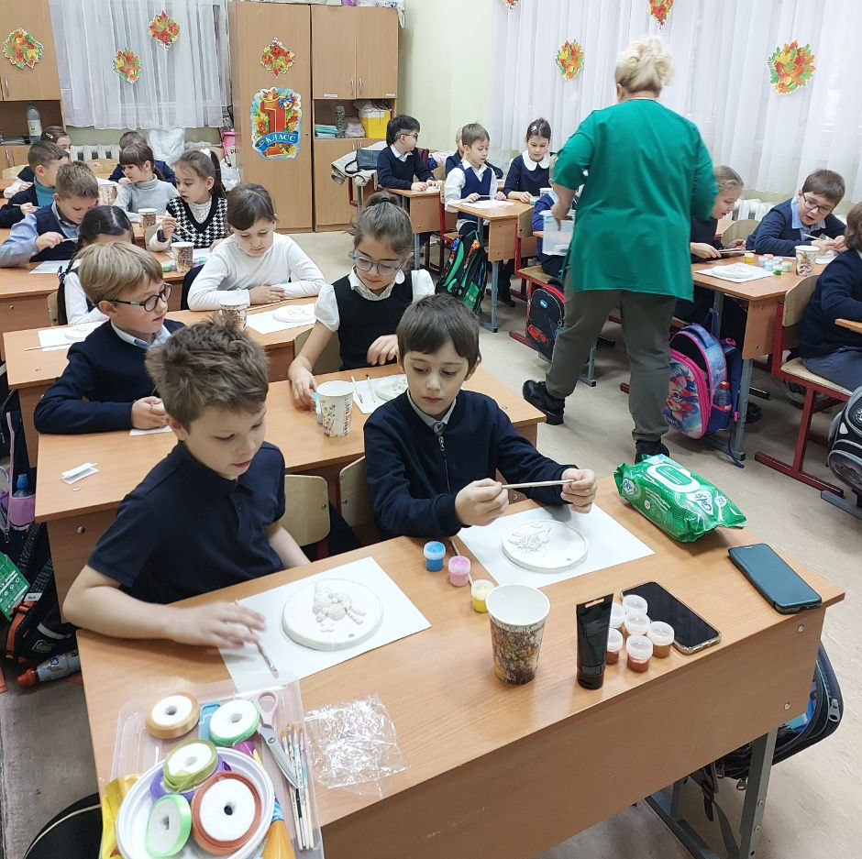
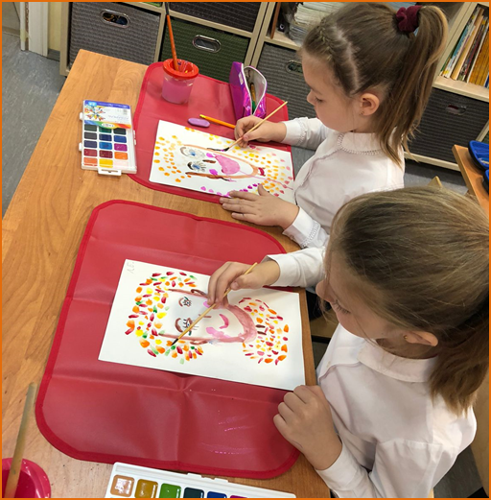
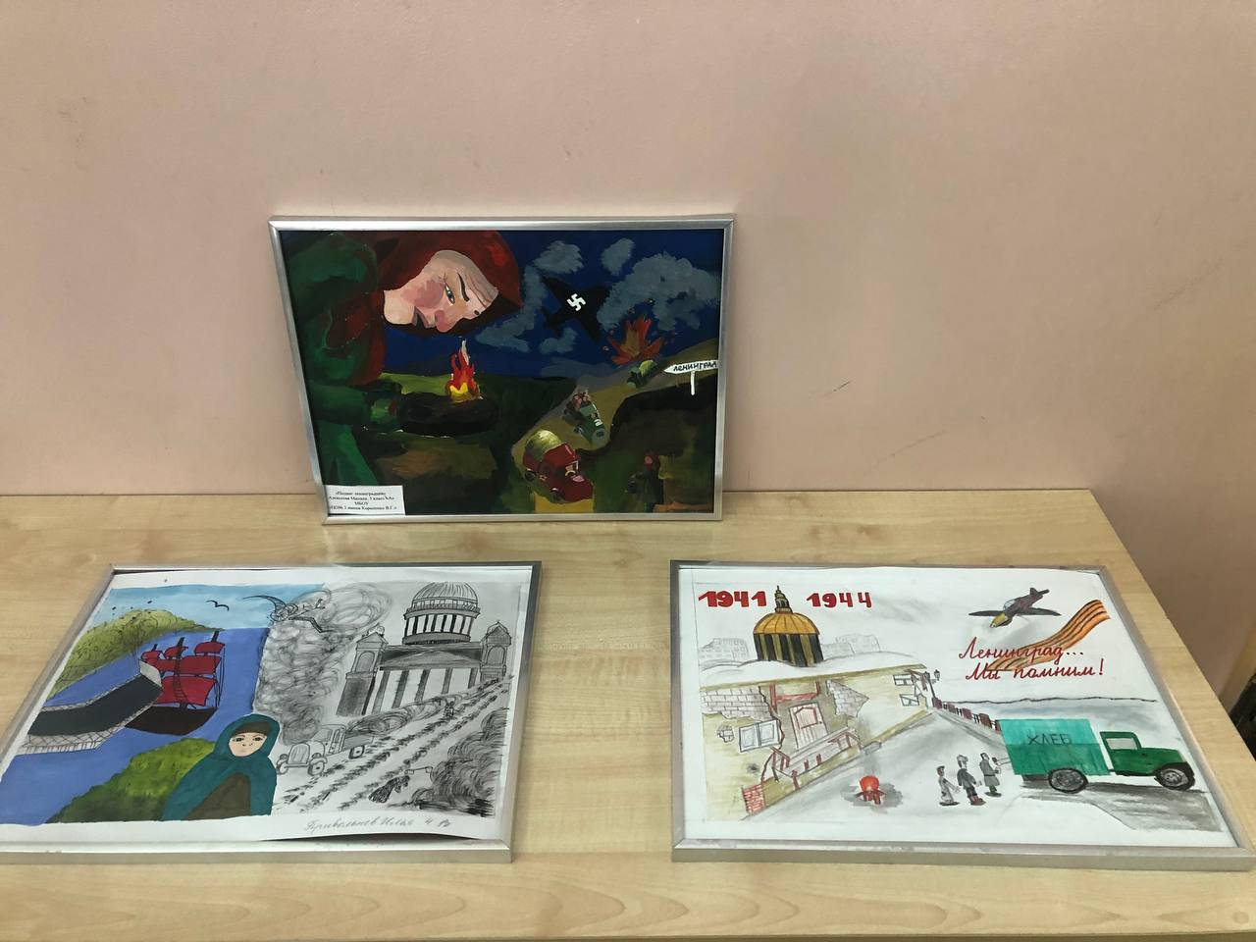
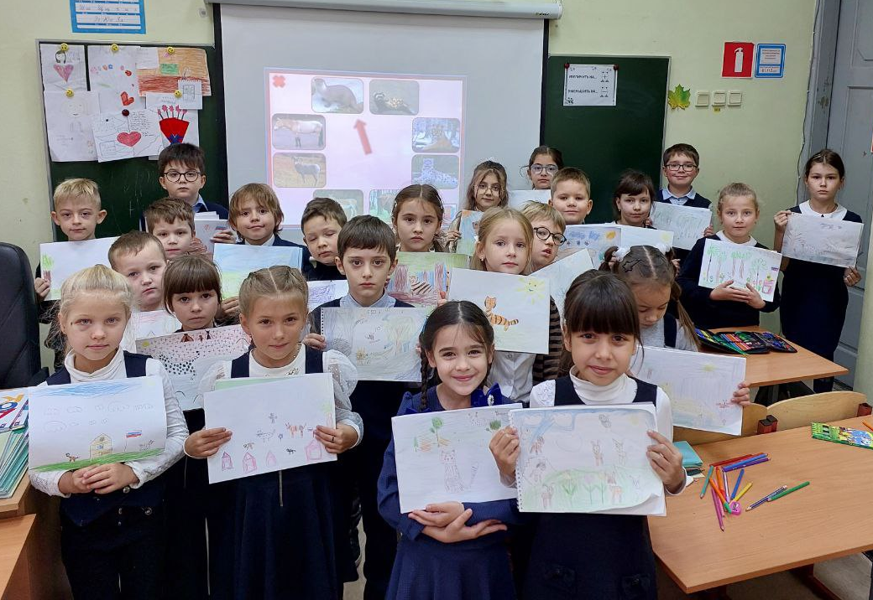
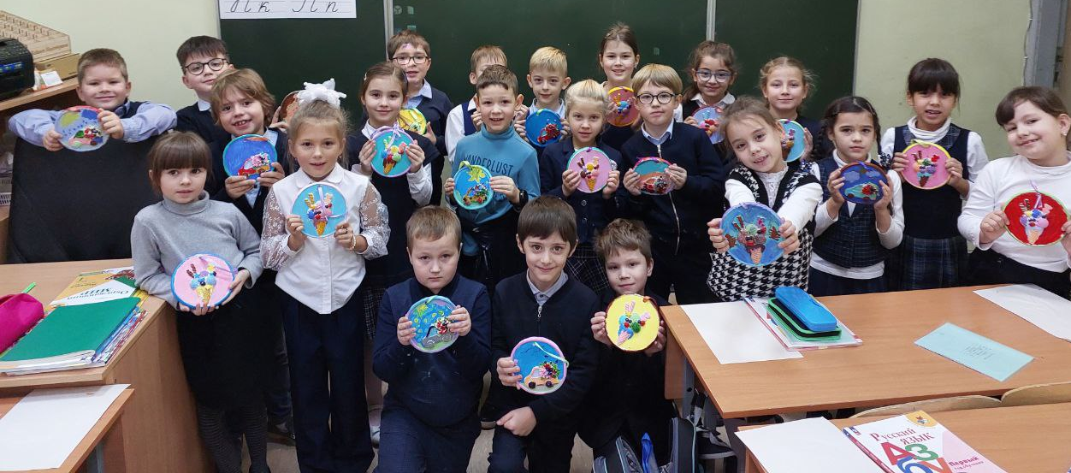
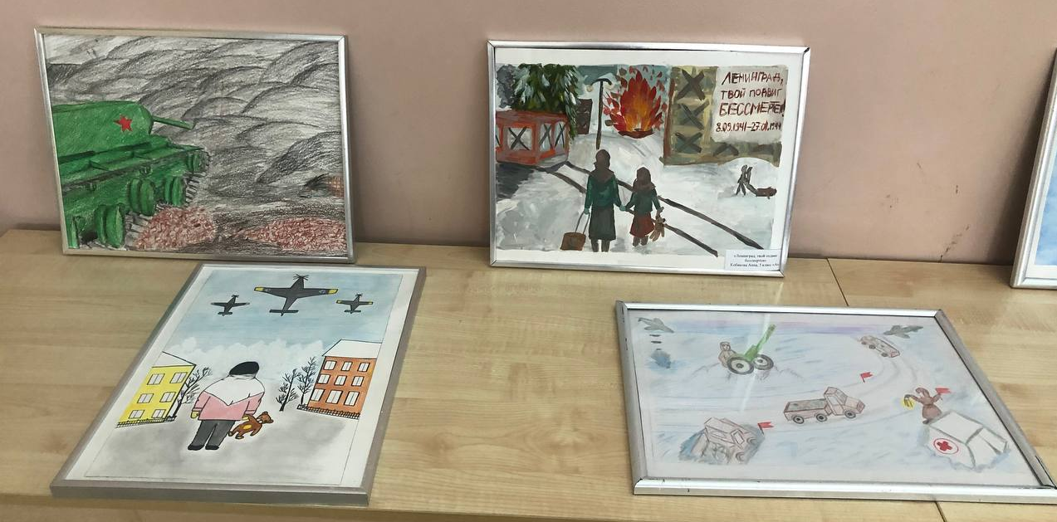
«Экспериментариум: путь к познанию»
Студия «АrtStreet»

Slide 5
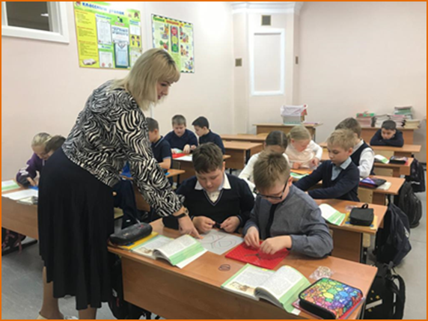
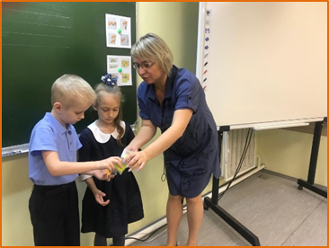
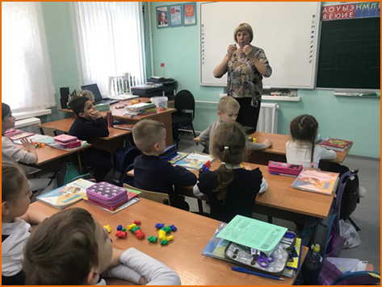
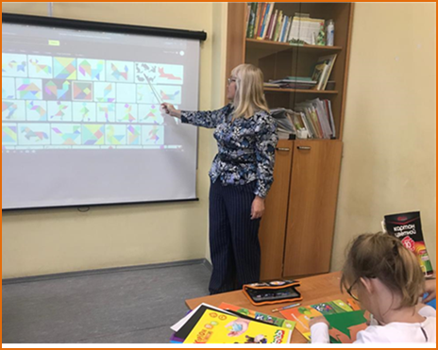
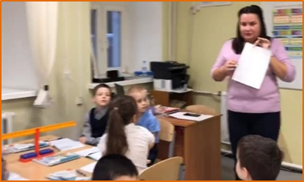
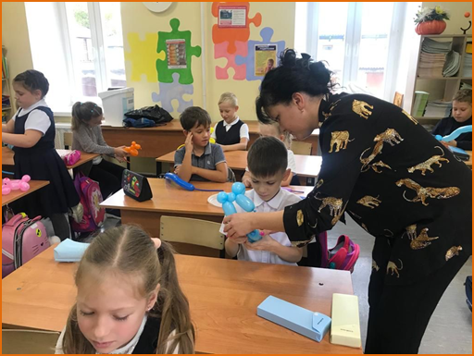
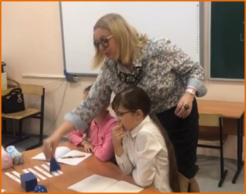
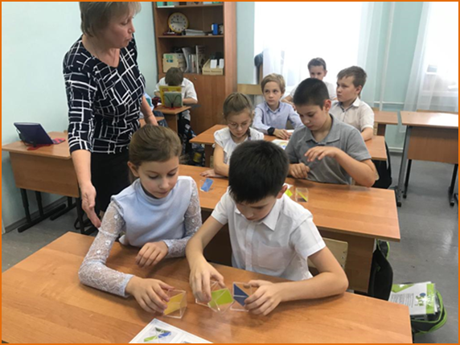
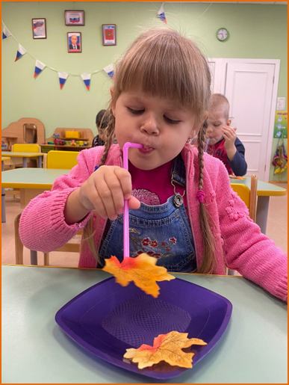
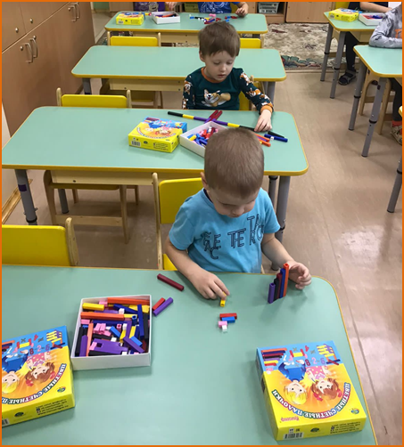
«Экспериментариум: путь к познанию»
Студия «СТЭМ»

Slide 6
Спасибо!
Трусова Ирина Николаевна_ <ice1972@mail.ru>
Синельникова Татьяна Игоревна_ tatyana.sinelnikova2015@yandex.ru

